Slide 1
Подарки осени
Презентация для детей старшего возраста.
подготовила воспитатель детского сада №8 «Светлячок»
Новикова Галина Борисовна

Slide 2
В поле широкое, в сад, огород
С подарками вкусными осень идет

Slide 3
Чтоб подарки увидать, Загадки надо отгадать!

Slide 4
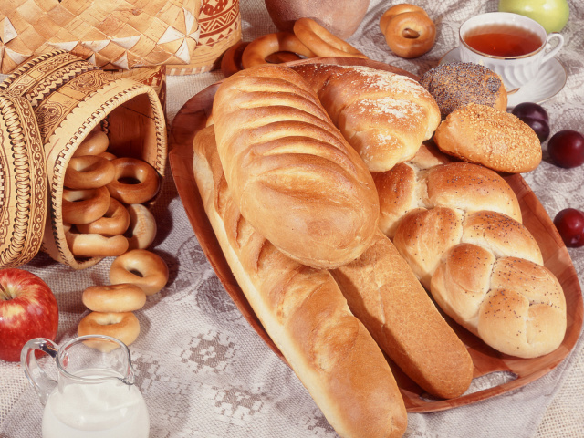
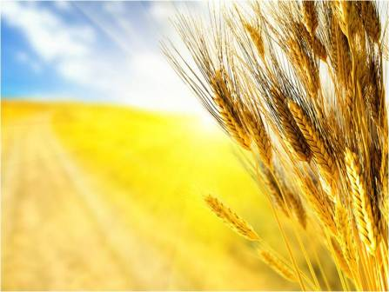
В поле родился, К обеду пригодился.

Slide 5
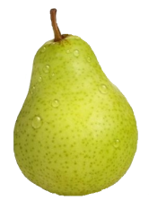
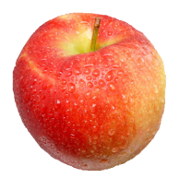
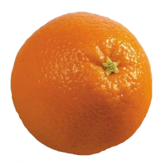
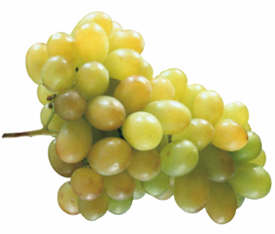
Фрукты и ягоды
Фрукт похож на неваляшку,
Носит желтую рубашку.
Тишину в саду нарушив,
С дерева упала...
Круглое, румяное, Я расту на ветке. Любят меня взрослые, И маленькие детки.
С оранжевой кожей, На мячик похожий, Но в центре не пусто, А сочно и вкусно.
Он на юге вырастал В гроздь плоды свои собрал. А суровою зимой Придет изюмом к нам домой.
На сучках висят шары, Посинели от жары.

Slide 6
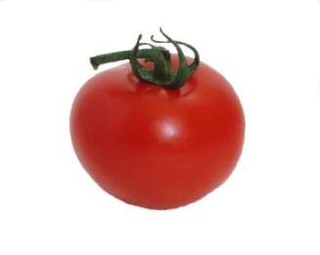
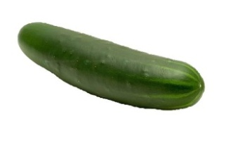
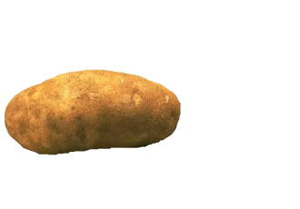
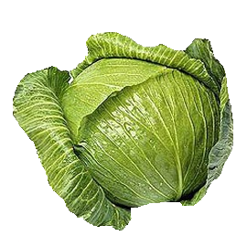
Овощи
Я длинный и зеленый,
Вкусен я соленый,
Вкусен и сырой.
Кто же я такой?
Красный вкусный,
Хоть не сладкий. Зреет на обычной грядке, Но, как в сказке, с давних пор Все зовут его: «Синьор»!
Расселась барыня на грядке, Одета в шумные шелка. Мы для нее готовим кадки И крупной соли полмешка.
И зелен, и густ
На грядке вырос куст. Покопай немножко:
Под кустом …
За кудрявый хохолок Лису из норки поволок. На ощупь - очень гладкая, На вкус - как сахар сладкая.

Slide 7
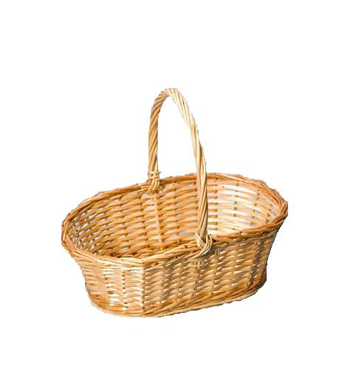
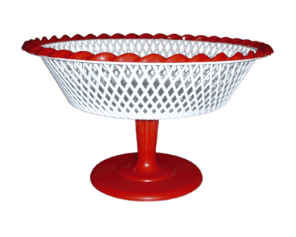
Разложи подарки

Slide 8
Список использованных интернет-ресурсов:
http://switcher.pp.ua/listya.html
http://blog.kp.ru/users/3811854/post188860331/
http://dintsookite.ucoz.ru/news/pola/2013-06-30-46
http://www.megapressa.ru/xleb-mozhet-podorozhat.html
http://www.wwalls.ru/53563-polja-pole-pshenica-osen-kolosja-osennie-oboi.html
http://images.yandex.ru/yandsearch?

